Slide 1
Fingrid Oyj Nurmijärvi-Lautala 2x110 kV lunastustoimituksen alkukokous 27.3.2025 Nurmijärvi
Eero Kujanen

Slide 2
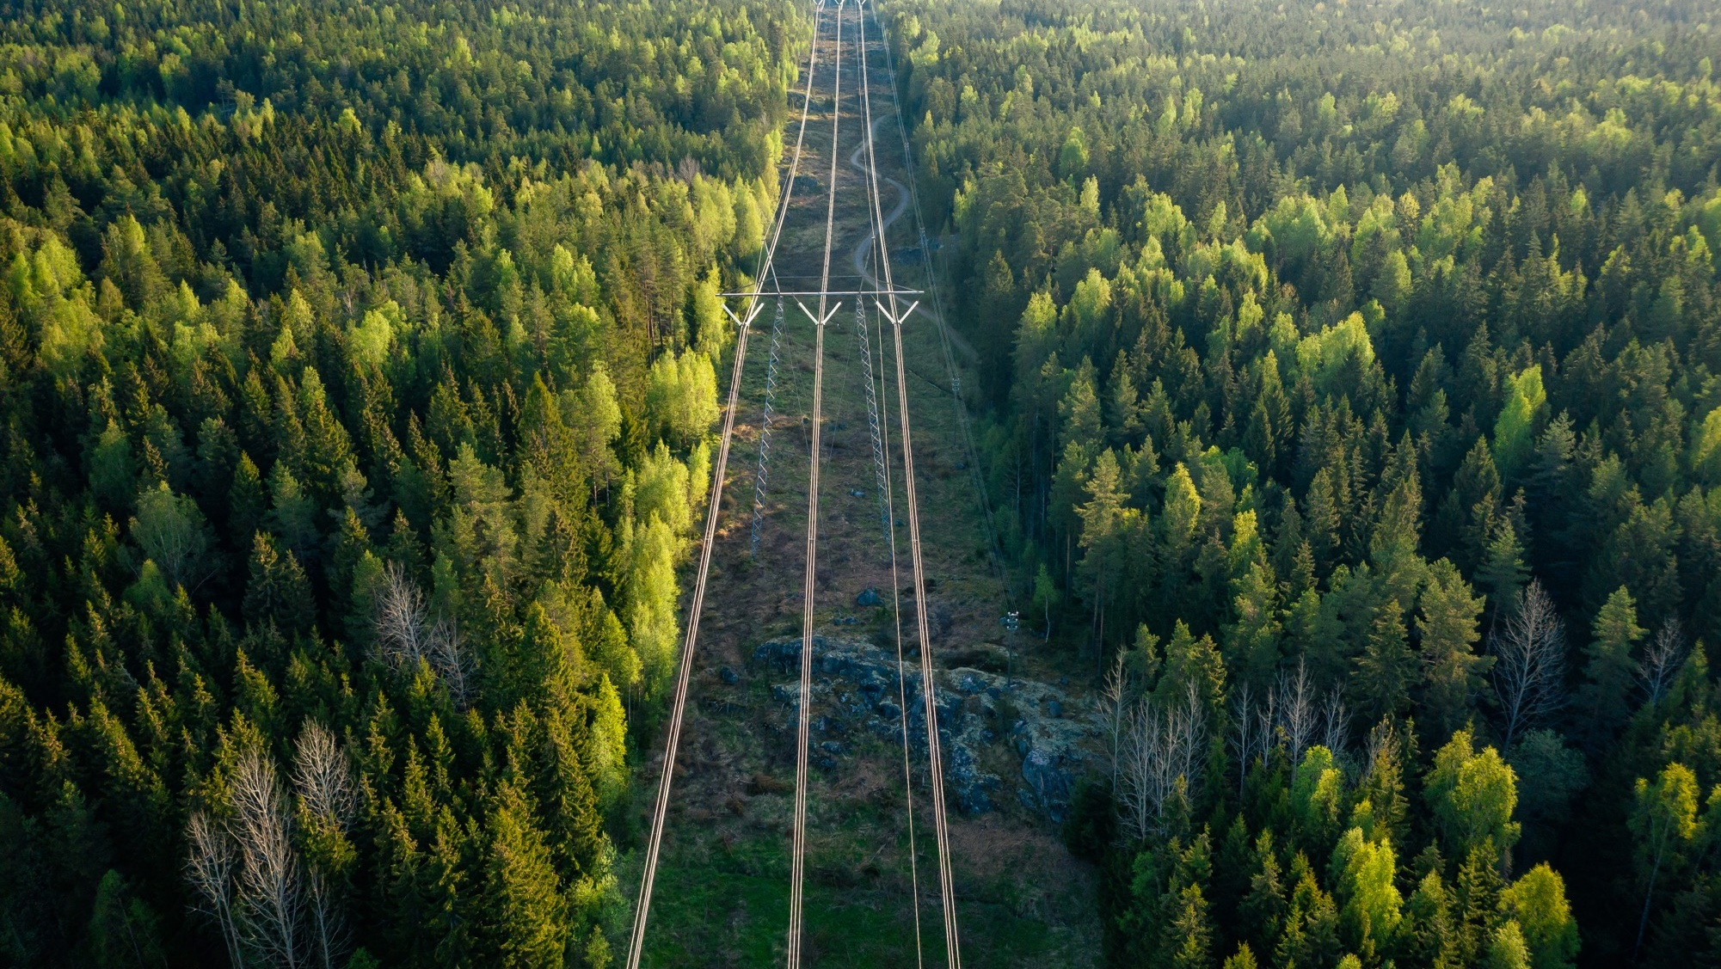
Fingrid on suomalaisten kantaverkkoyhtiö.
Turvaamme asiakkaille kustannustehokkaasti varman sähkön
ja muovaamme tulevaisuuden puhdasta
ja markkinaehtoista sähköjärjestelmää.

Slide 3
Omistajat
Omistajina Suomen valtio ja suomalaiset eläkeyhtiöt

Slide 4
Kantaverkko
Sähkönsiirron runkoverkko
Kantaverkkoon liittyvät sähkön tuottajat, suuret sähkön kuluttajat ja alueelliset jakeluverkot
Yhdistää Suomen kansainvälisille sähkömarkkinoille
Siirtoyhteyksien tarve pohjois–etelä-suunnassa kasvaa kantaverkossa

Slide 5
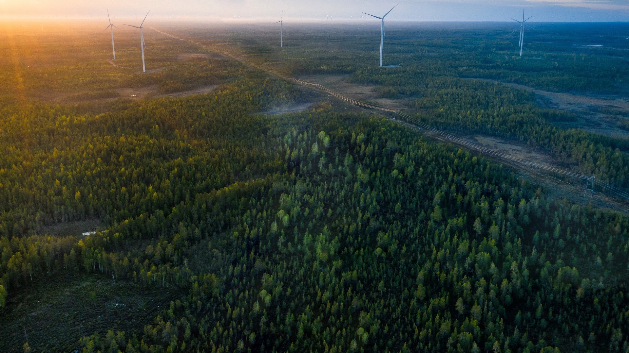
Avainluvut 2023
Kantaverkon siirto­varmuus
99,99995 %
71,7 TWh
siirrettyä sähköä
Liikevaihto
1 193 M€
Taseen loppusumma
2 900 M€
Maksettu tulovero
30,4 M€
Investoinnit kantaverkkoon
310 M€
14 500
kilometriä voimajohtoa
83,1 %
Suomen kokonais­­-
sähkönsiirrosta
527asiantuntijaa
Arvomme
Avoin
Rehti
Tehokas
Vastuullinen
Visiomme
Energia­järjestelmä on puhdas, varma ja luo Suomelle taloudellista vaurautta. Fingrid on energiajärjestelmän peruspilari.
NPS
henkilöstö
75
NPS
asiakkaat
45

Slide 6
Voimajohtohankkeen eteneminen

Slide 7
Nurmijärvi-Lautala voimajohtohanke

Slide 8
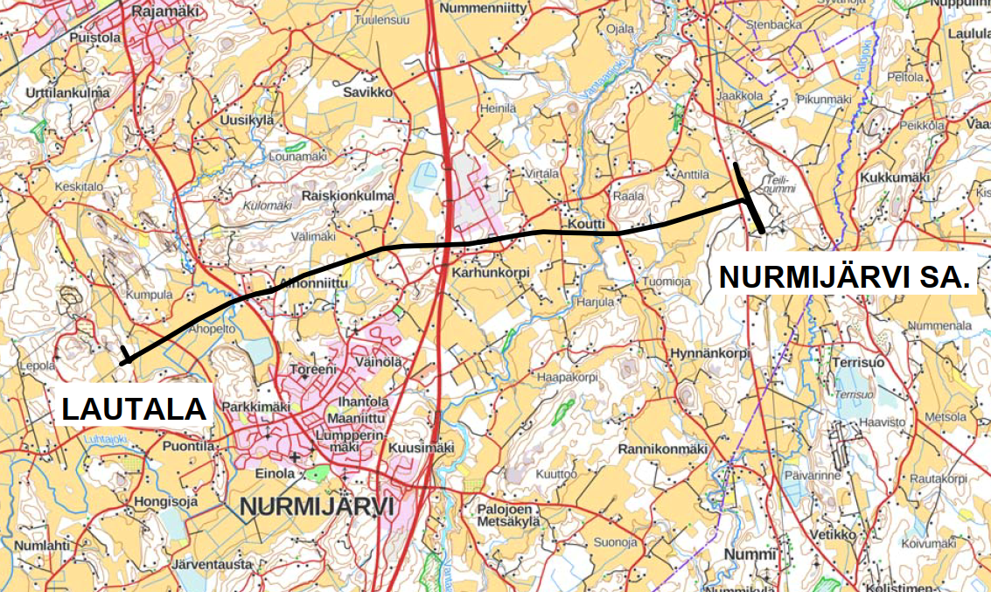
Hankkeen taustaa
Fingrid rakentaa 2x110 kV voimajohdon Nurmijärvellä Nurmijärven sähköaseman ja Lautalan erotinaseman välille
Toinen virtapiiri tulee Fingridin ja toinen Nurmijärven Sähköverkko Oy:n omistukseen
Voimajohto tarvitaan alueen sähkönjakelun vahvistamiseksi ja uusien käyttöpaikkojen ja tuotantolaitosten liittämiseksi
Samalla parannetaan kantaverkon siirtokapasiteettia ja käyttövarmuutta korvaamalla 50 vuotta vanha voimajohto uudella

Slide 9
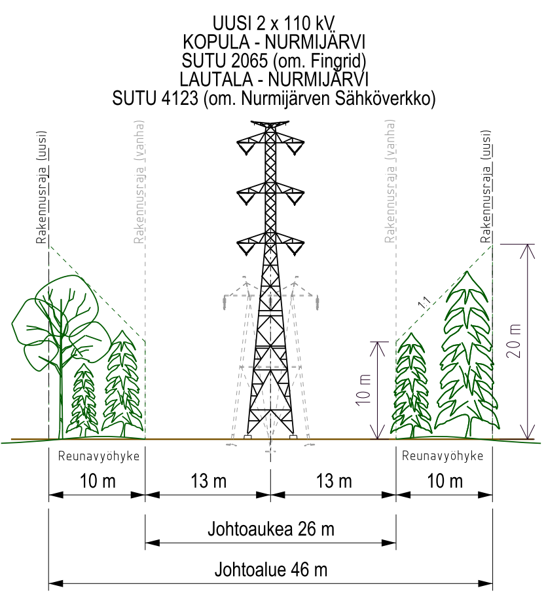
Hankkeen laajuus
Uusittavan voimajohdon kokonaispituus n. 11 km
Voimajohto rakennetaan pääsääntöisesti nykyisen, Kopulan ja Nurmijärven välisen 110 kV voimajohdon paikalle.
Nykyinen puupylväin rakennettu voimajohto-osuus uusitaan pääsääntöisesti kahden virtapiirin vapaasti seisovin teräsristikkopylväin
Nykyinen voimajohtoalue ei levene. Rakennusrajoitusalue siirtyy johtoalueen ulkoreunaan

Slide 10
Rakentaminen
Rakennustyö
Urakoitsijana toimii Caverion Suomi Oy
Urakoitsija lähettää tiedotteen maanomistajille rakentamisen alkamisesta ja päättymisestä
Työvaiheita: perustustyöt, pylväskasaus, vanhan voimajohdon purku, pylväspystytys, johdinveto, johdinvarusteasennus, viimeistely.
Puuston poistoa vain yksittäisissä paikoissa

Slide 11
Rakentaminen
Teiden käyttö
Tien käytöstä sovitaan etukäteen maanomistajan/tiekunnan kanssa
Tiet katselmoidaan ennen käyttöönottoa
Rakennuspaikoille johtavat tiet pidetään liikennöitävässä kunnossa koko rakentamisen ajan
Työmaan loppuessa tiet tarkastetaan ja vahingot korjataan, joten tiet ovat vähintään entisessä kunnossa
Vahingot
Rakennustöissä vahinkoja voi aiheutua ojille, tiealueille jne.
Urakoitsija korjaa tai korvaa rakennustöistä aiheutuneet vahingot
Mahdolliset vahingot pyydämme viiveettä ilmoittamaan urakoitsijalle
Muilta osin korjaustöitä suoritetaan viimeistelytöiden yhteydessä
Viime kädessä korvausvaatimuksia voidaan käsitellä lunastustoimituksessa

Slide 12
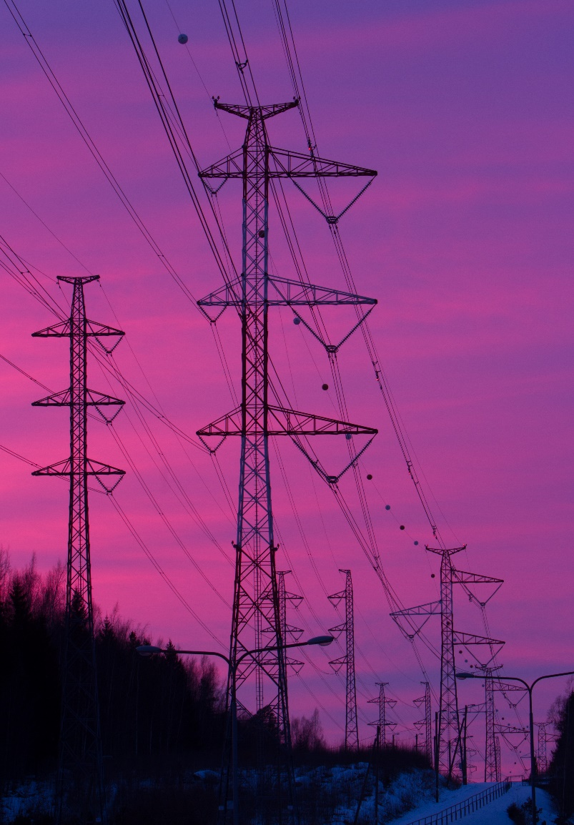
Aikataulu
Lunastuslupa myönnetty 11/2024
Urakoitsija valittu 03/2025
Alkukokous ja haltuunotto 03/2025
Rakentaminen valmis 11/2026
Lunastustoimituksen korvauskäsittely 2027

Slide 13
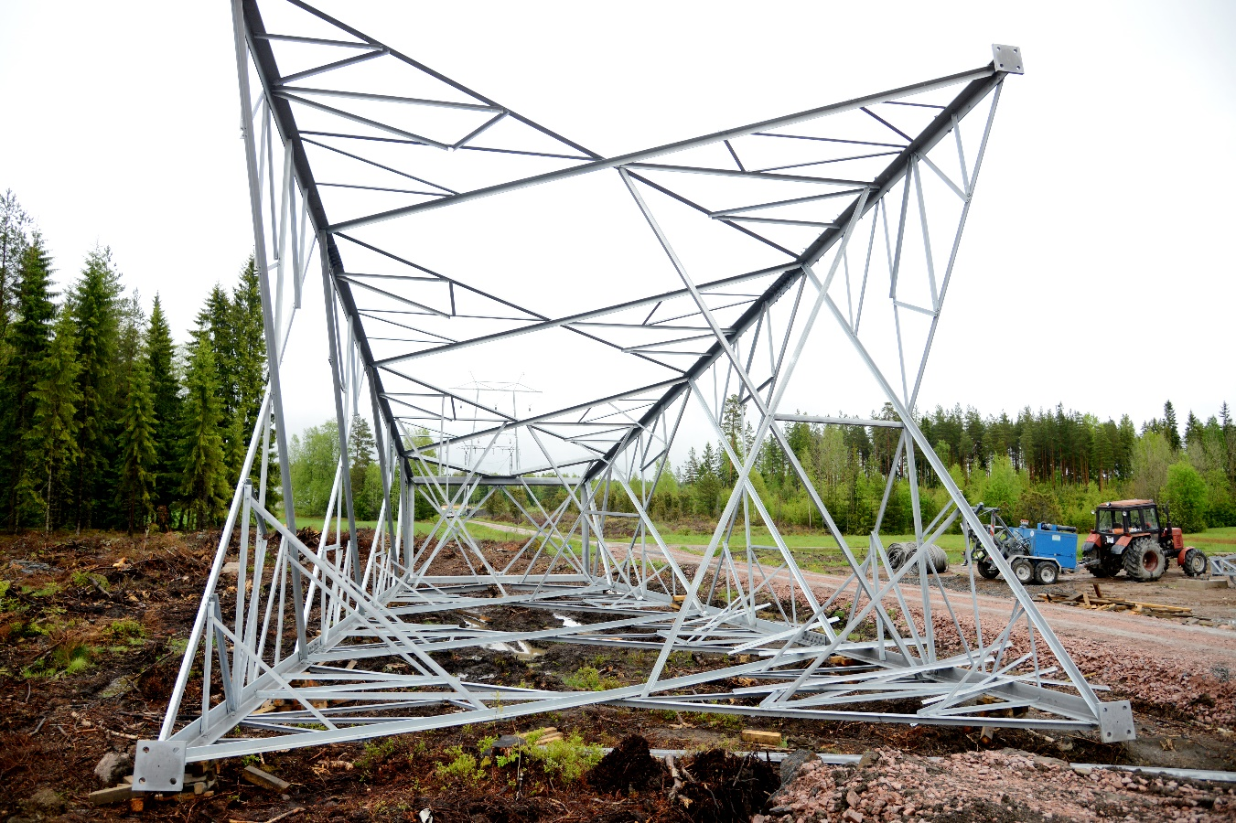
Yhteystiedot
Urakoitsija
Caverion Suomi Oy
Työmaapäällikkö Jyri Salonen
puh. 040 543 3504
jyri.salonen@caverion.com
Lunastaja Fingrid Oyj
projektipäällikkö Tommi Raussi puh. 040 350 7500
tommi.raussi@fingrid.fi
erikoisasiantuntija Eero Kujanen
puh. 030 395 5190
eero.kujanen@fingrid.fi

Slide 14
Kiitos!

